Slide 1
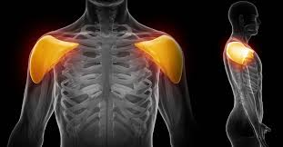
DELTINIS RAUMUO M. DELTOIDEUS
Parengė: V.Stankevičius
VPVPMC mokytojas

Slide 2
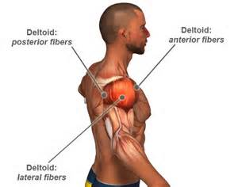
VIETA
Deltinis raumuo yra vienas iš didžiausių peties sąnario raumenų, jis yra vėduoklės formos . Pagal prisitvirtinimo vietą skiriamos trys dalys:
Raktikaulinė deltinio
raumens dalis dengia
peties sąnarį iš priekio,
petinė – iš šono,
o užpakalinė – iš užpakalio.

Slide 3
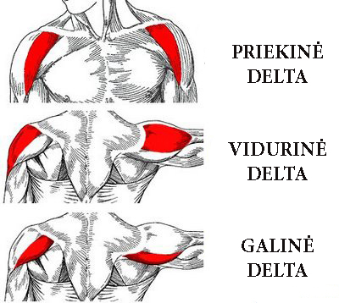
VIETA
Priekinė (raktikaulinė)
dalis – pars clavicularis
Šoninė (petinė) dalis
– pars acromialis
Užpakalinė dalis
– pars spinalis

Slide 4
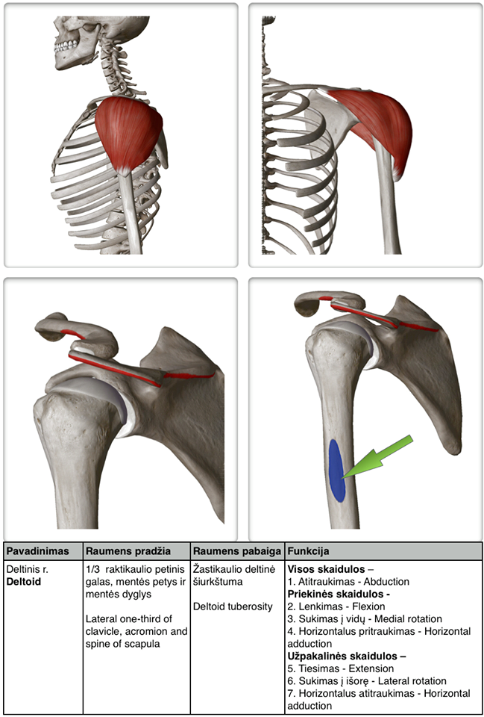
PRISITVIRTINIMAS pradžia
Raktikaulinė dalis
Šoninis raktikaulio trečdalis – extremitas acromialis claviculae

Slide 5
PRISITVIRTINIMAS pradžia
Petinė dalis
Mentės petis –
acromion scapulae

Slide 6
PRISITVIRTINIMAS pradžia
Užpakalinė dalis
Mentės dyglys –
spina scapulae

Slide 7
PRISITVIRTINIMAS pabaiga
Žastikaulio deltinė šiurkštuma – tuberositas deltoidea humeri

Slide 8
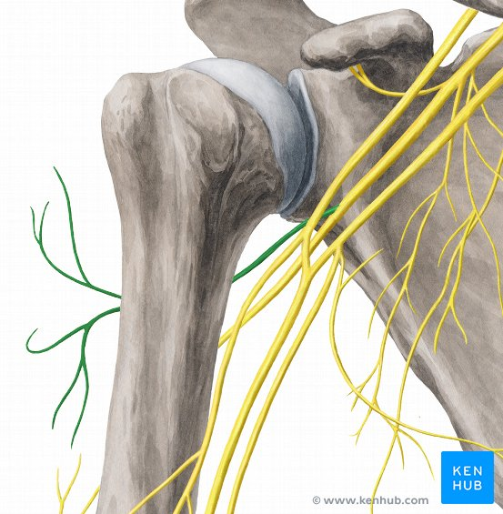
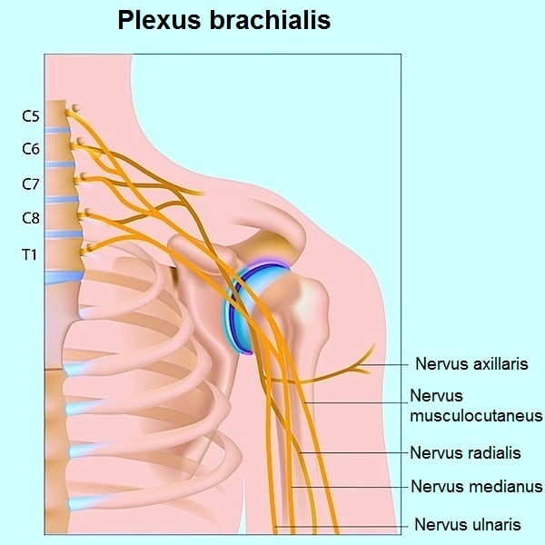
INERVACIJA
Petinio rezginio C5-C6 pažastinis nervas – nervus axillaris

Slide 9
KRAUJOTAKA
Petinės krūtinės arterijos deltinė šaka – ramus deltoideus arteriae thoracoacromialis
Giliosios žasto arterijos deltinė šaka – ramus deltoideus arteriae profundae brachii
Užpakalinė apsukinė žasto arterija – arteria circumflexa humeri posterior

Slide 10
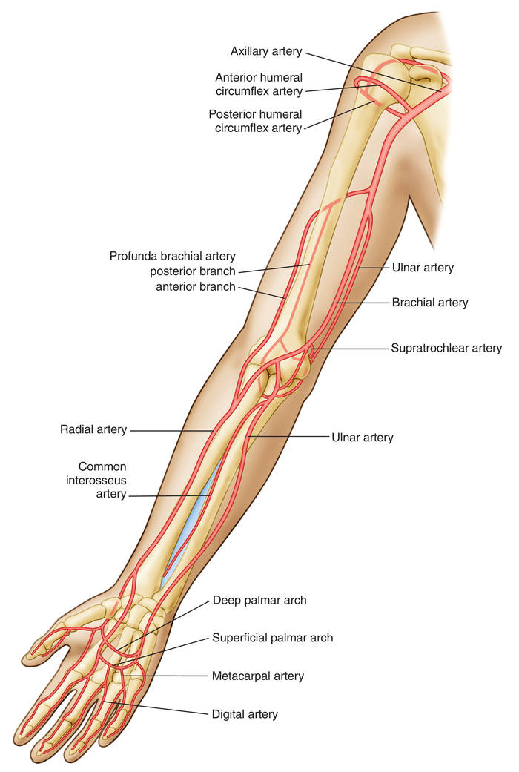
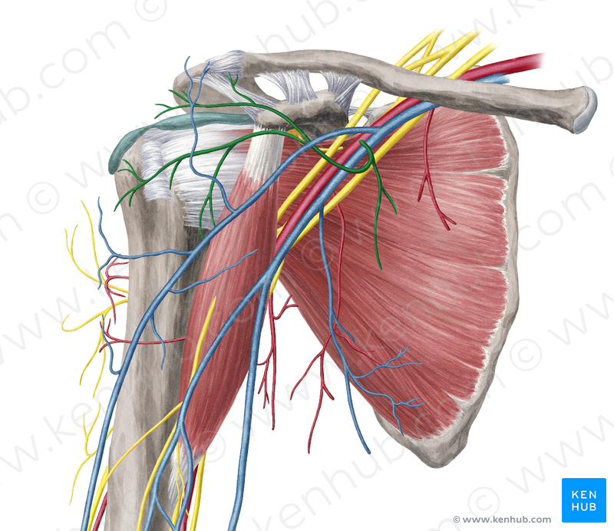

Slide 11
FUNKCIJA
Priekinė dalis lenkia žastą į priekį ir suka jį į vidų.
Priekinė dalis padeda didžiajam krūtinės raumeniui horizontaliai pritraukti žastą, nors ir nestipriai.
Šoninė deltinio raumens dalis atitraukia žastą ir kelia jį iki pečių linijos. Toliau žastą kelia trapecinis raumuo. Jei atitraukiamas žastas pasuktas į išorę, šoninei raumens daliai padeda ir priekinė dalis.
Šoninė dalis, jei žastas pasuktas į vidų, padeda horizontaliai atitraukti žastą, tačiau jei žastas pasuktas į išorę, prie horizontalaus atitraukimo prisideda labai menkai.
Užpakalinė raumens dalis padeda tiesti žastą už anatominės padėties.
Užpakalinė deltinio raumens dalis horizontaliai atitraukia sulenktą žastą ir suka jį į išorę.
Esant fiksuotam žastui visas deltinis raumuo sustiprina peties sąnarį ir fiksuoja pečių lanką prie žastikaulio (kybant ant skersinio, lygiagrečių).

Slide 12
https://youtu.be/cMouyhQiEwg?list=PL7Dw2lyGJ88eL9h_Qn5I8bemiTjqAUQlT

Slide 13
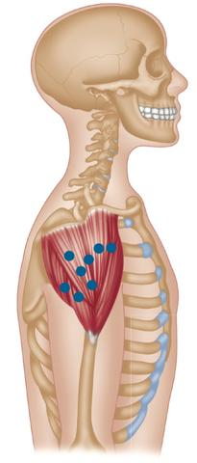
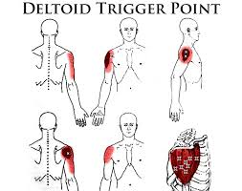
TRIGERINIAI TAŠKAI
https://youtu.be/BrfN4wV82wY

Slide 14
MASAŽAS
https://youtu.be/GNxglShloFk
https://youtu.be/xAM9qbwynt4

Slide 15
POSTIZOMETRINĖ RELAKSACIJA
https://youtu.be/oOcLU7sELmQ

